Slide 1
01 / 16
STAJ SONU SUNUMU
Silah-Hedef Atama Modeli
Üzerine Geliştirmeler
Çoklu Hedef Önleme ve Saldırı Odaklı WTA Modeli
ABC, PSO ve Genetik Algoritma ile Karşılaştırmalı Optimizasyon
3
10
5
10K
6
ALGORITMA
FÜZE
DECOY
İTERASYON
KISIT TÜRÜ

Slide 2
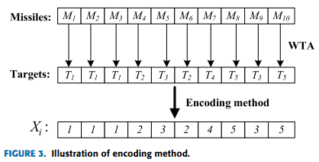
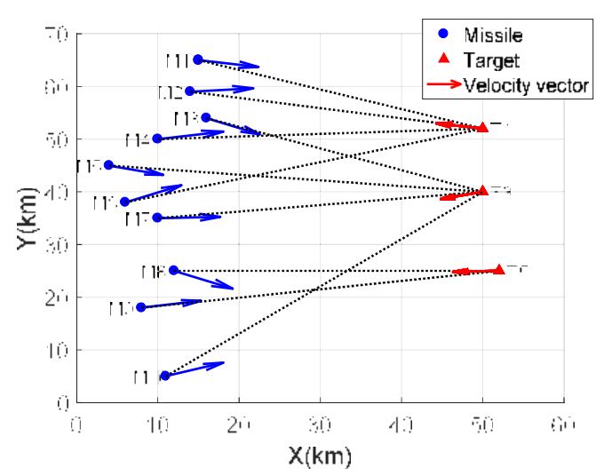
02 / 16
Problemin Tanımı
Silah-Hedef Atama (Weapon-Target Assignment) Nedir?
● Silah-Hedef Atama (WTA): Eldeki füzelerin, tehditlere en optimum şekilde atanmasıdır.
● Orijinal Senaryo (Savunma): Bize doğru gelen füzeleri, kendi füzelerimizle durdurmak.
● Kinematik Yaklaşım: Atama sadece sayısal değil, x-y uzayında hedeflerin pozisyonları ve vektörleri hesaplanarak yapılır.
📊
Makaledeki x-y ekseninde Atanma Görseli
Görseli buraya yerleştirin

Slide 3
03 / 16
Neden Zor?
NP-Hard Yapı ve Kombinatoryal Patlama
● 10 füze ve 5 hedef için olası atama sayısı: 5¹⁰ = 9.765.625 farklı kombinasyon.
● Decoy'lar eklenince (15 birimlik vektör): 6¹⁵ ≈ 470 milyar kombinasyon.
● Geleneksel yöntemler bu büyüklükte çöker.
● Bu yüzden Sezgisel (Metaheuristic) Algoritmalar kullanılır.
Senaryo | Değişken | Çözüm Uzayı
Eski Model (Sadece Füze) | 10 | ~10 milyon
Yeni Model (Füze+Decoy) | 15 | ~470 milyar
Büyük Senaryo (50 birim) | 50 | ~10³⁸
Kıyas: Evrendeki atom | — | ~10⁸⁰

Slide 4
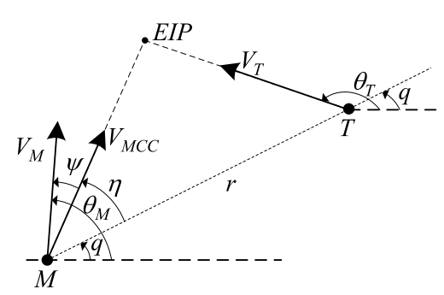
05 / 16
Güdüm Kritik Parametreleri: Miss Distance, Time-to-Go ve LOS
Miss Distance (ΔS):
Anlamı: Füzenin uçuşu boyunca hedefe en çok yaklaştığı andaki aralarındaki minimum fiziksel mesafedir.
Neden Minimize Edilmeli? Bu değer ne kadar küçükse (sıfıra yakınsa), füzenin harp başlığının hedefi imha etme olasılığı (Lethality) o kadar yüksek olur.
3. LOS (Line of Sight):
Anlamı: Füzenin burnu ile hedefi birleştiren hayali doğrudan çizgiye LOS denir. Bu çizginin uzaydaki dönme/değişim hızına LOS Rate (λ˙λ˙) denir.
Neden Minimize Edilmeli? Modern güdüm sistemleri (Orantısal Seyrüsefer - Proportional Navigation) her zaman LOS açısının değişim hızını sıfıra indirmeye çalışır. Eğer uzayda hedefe bakış açınız değişmiyorsa, hedefle kesin çarpışma rotasındasınız demektir.
2. Time-to-Go (tgo):
Anlamı: Füzenin bulunduğu konumdan hedefi vuracağı ana kadar geçmesi beklenen tahmini süredir.
Neden Minimize Edilmeli? Kalan süre ne kadar az olursa, hedefin kaçınma manevrası (evasive maneuver) yapma veya elektronik karşı tedbir alma şansı o kadar azalır. Hedefe nefes aldırmamak için minimize edilir.

Slide 5
04 / 16
Literatürdeki Yaklaşım Türleri
📐 Geleneksel Yöntemler
🧬 Genetik Algoritmalar (GA)
Lagrange Relaxation, Exhaustive Search, Branch & Bound. Küçük ölçekte doğru sonuç verir, büyük problemlerde çöker.
Doğal seçilim ilhamıyla çalışır. Seçilim, Çaprazlama ve Mutasyon ile arama uzayını keşfeder.
🐝 Yapay Arı Kolonisi (ABC)
🌀 Parçacık Sürüsü (PSO)
Bal arılarının yiyecek arama davranışını taklit eder. Makalenin önerdiği ana algoritma.
Kuş sürülerinin kolektif hareketini modeller. Sürekli uzayda çalışır, tamsayıya floor() ile uyarlanır.

Slide 6
05 / 16
Makalenin Önerdiği Çözüm Yaklaşımı
● Gruplama Kısıtları: Bazı hedeflere gereğinden fazla mühimmat yığılmasını önler.
● Ceza Fonksiyonu (Penalty): Kısıtları ihlal eden çözümlere maliyet fonksiyonunda cezalar eklenir.
Özellik | Sabit (Fixed) | Adaptif
Atama Kuralı | Kesin sayı | Min–Max aralığı
Esneklik | Düşük | Yüksek
Örnek (Hedef 1) | Kesin 4 füze | 1–4 arası füze
Ceza Formülü | Qj · Gj | Uj·Ej + Lj·Fj
Çözüm Uzayı | Dar | Geniş

Slide 7
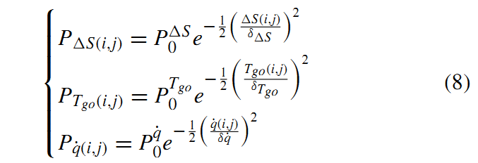
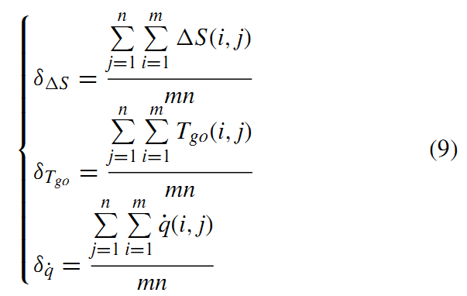

05 / 16
Kinematik İsabet Olasılığı (Pij​) Nasıl Hesaplanır?
-> Makalenin Olasılık Fonksiyonu (Denklem 8, 9 ve 10)
Miss Distance:
Time-to-Go:
Line of Sight:
Yapay zeka algoritmalarının kullandığı Pij (i. füzenin j. hedefi vurma olasılığı), makaledeki Denklem (8) uyarınca üç ayrı kinematik göstergenin negatif üstel (negative exponential) fonksiyonu olarak modellenmiştir
Bu 3 parametrenin ayrı ayrı ortalama değeri alınır ve Denklem (8)’de üs içine payda olarak yazılır:
Makale, bu üç göstergeyi birbirini dengeleyen ağırlıklarla (weights: β) toplar ve nihai isabet olasılığını bulur:

Slide 8
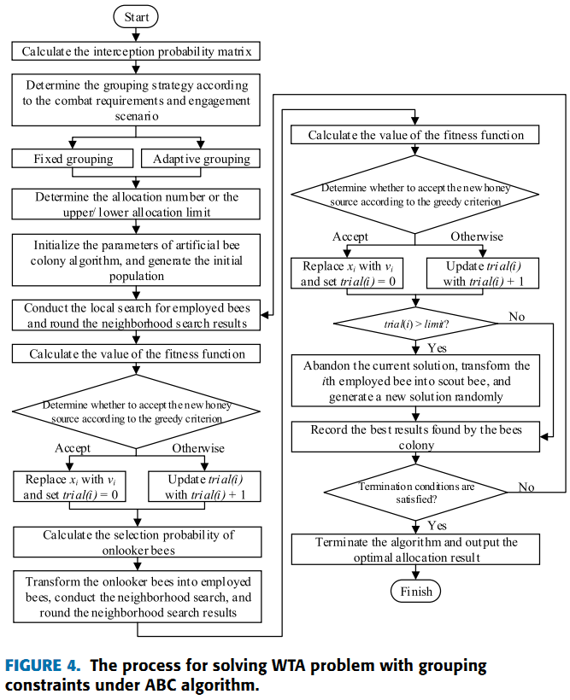
05 / 16
ABC Algoritması
1. İlklendirme (Initialization)
Problem uzayında rastgele atama vektörleri (yiyecek kaynakları) oluşturulur.
2. İşçi Arı Fazı (Employed Bees)
Her işçi arı kendi kaynağının (çözümünün) yakın komşuluğunda yeni bir çözüm üretir.
Yeni çözüm eskisinden iyiyse hafızaya alınır, kötüyse reddedilir (Açgözlü Seçilim).
3. Gözcü Arı Fazı (Onlooker Bees)
İşçi arılar bilgi paylaşır. Kalitesi (Maliyeti) en iyi olan çözümlere daha yüksek olasılıkla (Rulet Tekerleği) gözcü arı yollanır.
İyi çözümlerin etrafı daha derinlemesine (Exploitation) taranır.
4. Kaşif Arı Fazı (Scout Bees)
Eğer bir çözüm Limit = 100 iterasyon boyunca hiç iyileşemezse, o çözüm terk edilir.
Sürü yerel minimuma (Local Minima) takılmasın diye, yerine uzayın bambaşka bir yerinden yepyeni rastgele bir çözüm (Kaşif) fırlatılır.

Slide 9
06 / 16
Makale Modeli (Savunma) Doğrulaması
Makalenin önerdiği model tarafımca tekrar yazılıp doğrulanmış ve GA eklenmiştir.
CASE 1 (3 Hedef) - FIXED
CASE 1 (3 Hedef) - ADAPTIVE
Algoritma | Maliyet | Durum
🐝 ABC | 0.0849 | OPTİMUM ✅
🧬 GA | 0.0849 | OPTİMUM ✅
🌀 PSO | 0.0849 | OPTİMUM ✅
Algoritma | Maliyet | Durum
🐝 ABC | 0.0790 | OPTİMUM ✅
🧬 GA | 0.0790 | OPTİMUM ✅
🌀 PSO | 0.0794 | Lokal Min ⚠️
CASE 2 (5 Hedef) - FIXED
CASE 2 (5 Hedef) - ADAPTIVE
Algoritma | Maliyet | Durum
🐝 ABC | 0.5939 | OPTİMUM ✅
🧬 GA | 0.5939 | OPTİMUM ✅
🌀 PSO | 0.7020 | Lokal Min ⚠️
Algoritma | Maliyet | Durum
🐝 ABC | 0.5407 | OPTİMUM ✅
🧬 GA | 0.5407 | OPTİMUM ✅
🌀 PSO | 0.6129 | Lokal Min ⚠️

Slide 10
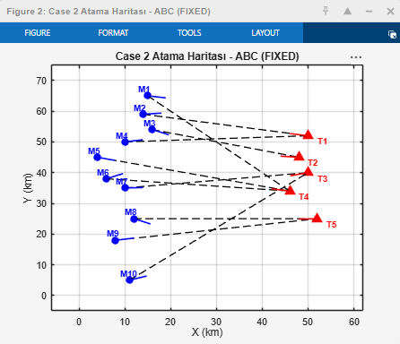
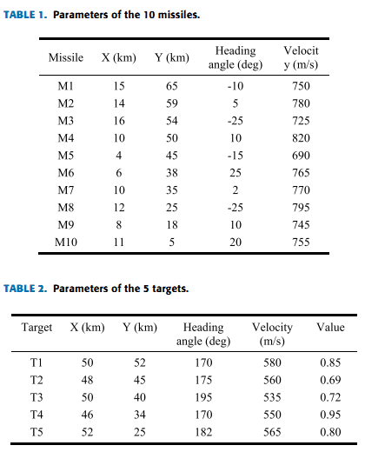
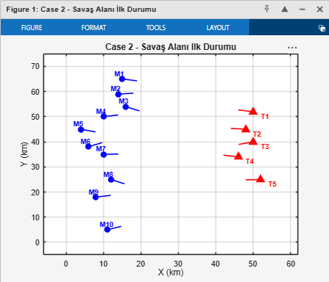

12 / 16
Atama Sonuçları — Case 2 (5 Hedef)
Fixed Constraint
T1 -> 2 | T2 -> 1 | T3 ->2 | T4 ->3 | T5 -> 2
Adaptive Constraint
Min: 1
Max: 3
For each target

Slide 11
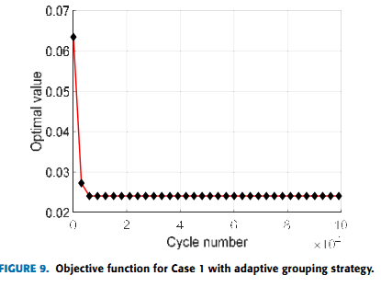
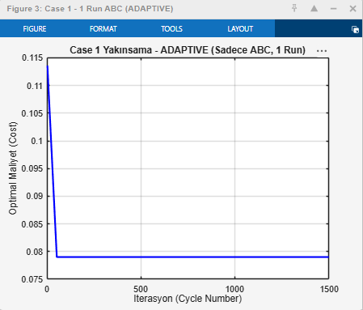
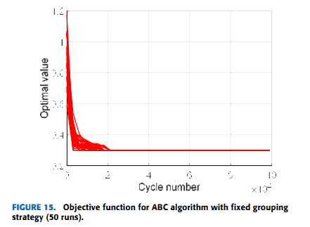
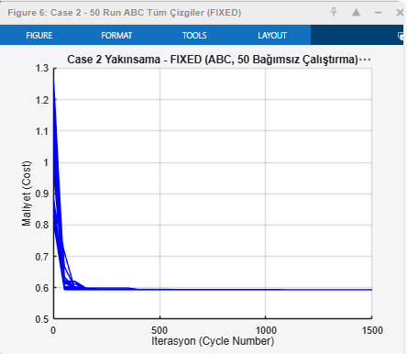
06 / 16
Makale Modeli (Savunma) Doğrulaması
Makalenin önerdiği model tarafımca tekrar yazılıp doğrulanmış ve GA eklenmiştir.
CASE 1 (3 Hedef) - ADAPTIVE
Algoritma | Maliyet | Durum
🐝 ABC | 0.0790 | OPTİMUM ✅
🧬 GA | 0.0790 | OPTİMUM ✅
🌀 PSO | 0.0794 | Lokal Min ⚠️
CASE 2 (5 Hedef) - FIXED
Algoritma | Maliyet | Durum
🐝 ABC | 0.5939 | OPTİMUM ✅
🧬 GA | 0.5939 | OPTİMUM ✅
🌀 PSO | 0.7020 | Lokal Min ⚠️

Slide 12
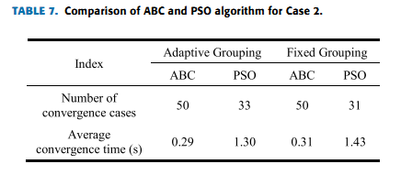
05 / 16
Case 2 50 Iteration ABC ve PSO Karşılaştırması
Index | Adaptive ABC | Adaptive PSO | Fixed ABC | Fixed PSO
Number of convergence cases | 50 | 23 | 50 | 1
Average convergence time(s) | 0.05 | 0.23 | 0.33 | 0.01

Slide 13
07 / 16
Özgün Katkımız: Saldırı Modeline Geçiş
● Model Dönüşümü: Savunma (interception) → Saldırı (attack) senaryosu.
● Yanıltıcı (Decoy) Eklenmesi: Gerçek füzelerin yanına 5 adet sahte hedef eklendi.
● Doygunluk (Saturation): Decoy'lar hava savunma sistemini meşgul ederek füzelerin penetrasyon ihtimalini artırır.
● '0' Durumu: Hedefe atanmama seçeneği eklendi.
Penetrasyon Olasılığı Formülü
Ppen = Pmin + (Pmax − Pmin) × (1 − e^(−λ·Nj))
Sembol | Açıklama
Nj | j. hedefe giden decoy sayısı
λ (lambda) | Doygunluk katsayısı = 0.5
Pmin | Decoy'suz penetrasyon (baz)
Pmax | Tam doygunlukta penetrasyon

Slide 14
08 / 16
Eklenen Operasyonel Kısıtlar
1
Bütçe Kısıtı
Ceza Tipi | Katsayı | Ağırlık
Qj (Fixed Gruplama) | 0.1 | Hafif
Si (Çoklu Atama) | 0.04 | Hafif
Uj / Lj (Adaptive) | 0.1 | Hafif
w_heavy (Bütçe, Uyum.) | 100 | Ağır
w_light (Salvo, Decoy) | 10 | Orta
Füzelerin ve decoy'ların toplam maliyeti operasyonel bütçeyi (B=100) aşamaz.
2
Uyumluluk Kısıtı
Ci,j = 0 ise i. füze j. hedefe fiziksel olarak atılamaz.
3
Decoy Mantık Kısıtı
Gerçek füze atılmayan hedefe decoy atmak israftır ve cezalandırılır.
4
Salvo Atış Kısıtı
Aynı hedefe giden füzelerin Tgo farkı ε'dan küçük olmalıdır.

Slide 15
09 / 16
Matematiksel Model
AMAÇ FONKSİYONU (Minimize Edilecek)
min J = Σ Vj × Π (1 − P_succ(i,j) × Xi,j) + Penalty
Bireysel Başarı Olasılığı
P_succ(i,j) = P_pen(j) × P_hit(i,j) × P_kill(i,j)
Sembol | Açıklama | Örnek Değer
Vj | j. hedefin önem/tehdit değeri | 0.85, 0.72, 0.80
Xi,j | i. füzenin j. hedefe atanması (0/1) | Algoritmaca optimize edilir
P_hit(i,j) | Kinematik vurma olasılığı | 0.0 – 1.0 arası
P_kill(i,j) | Vuruşta yok etme olasılığı | 0.85 (sabit)

Slide 16
10 / 16
MATLAB İmplementasyonu & Genetik Şifreleme
ÖRNEK KROMOZOM / PARÇACIK (15 elemanlı assignment vektörü)
[ 1 1 0 1 2 0 2 3 3 0 | 2 1 3 1 3 ]
← Füze Atamaları (10 adet) →
← Decoy Atamaları (5 adet) →
Dosya | İşlev
main.m | Parametre tanımlama, algoritma çağrısı
fitness_function.m | 20 parametreli amaç fonksiyonu
run_ABC.m | Yapay Arı Kolonisi
run_GENETIC.m | Genetik Algoritma (ÖZGÜN KATKI)
● 0 → Atanmadı: Füze veya decoy hiçbir hedefe gitmez.
● 1, 2, 3... → Hedef Numarası: İlgili birim atanır.
● GA Parametreleri: Crossover=0.8, Mutation=0.1
● PSO Parametreleri: Sürekli uzay → floor() ile tamsayılaştırma

Slide 17
11 / 16
Algoritmaların Çalışma Mekanizmaları
Kullanılan meta-sezgisel algoritmaların iterasyon adımları ve temel formülleri
🐝 Yapay Arı Kolonisi (ABC)
🌀 Parçacık Sürüsü (PSO)
🧬 Genetik Algoritma (GA)
● 1. İşçi Arı Fazı: Mevcut besinler (çözümler) etrafında komşuluk araması yapar.
● 2. Gözcü Arı Fazı: Rulet tekerleğiyle çözüm seçer ve komşuluk arar.
● 3. Kaşif Arı Fazı: 'Limit' iterasyonunca gelişmeyen çözümü atıp yepyeni çözüm üretir.
● 1. Hız Güncelleme: Parçacık, kendi en iyi konumuna (pbest) ve sürünün en iyi konumuna (gbest) doğru ivmelenir.
● 2. Konum Güncelleme: Bulunan hız, mevcut konuma eklenerek yeni uzaya geçilir.
● 3. Dönüşüm: WTA problemi kesikli olduğu için sürekli olan konumlar tabana yuvarlanır (floor).
● 1. Seçilim (Tournament): Rastgele seçilen bireylerden fitness'ı en iyi olan ebeveyn olarak kalır.
● 2. Çaprazlama (Crossover): Seçilen iki ebeveynin atama vektörleri belli bir noktadan kesilip çocuk oluşturulur.
● 3. Mutasyon: Lokal minimumdan kaçmak için çocukların bazı atamaları rastgele değiştirilir.
Konum Güncelleme:
Hız / Konum Formülleri:
Crossover Örneği (p_c=0.8):
v_ij = x_ij + Φ(x_ij - x_kj)
v_i = w·v_i + c1·r1(pbest) + c2·r2(gbest) x_i = x_i + v_i
P1: [1 1 | 2 3] P2: [0 4 | 5 5] Child: [1 1 | 5 5]

Slide 18
12 / 16
Sayısal Sonuçlar (Atak Modeli) — Case 1 (3 Hedef)
FIXED GRUPLAMA
📊
Figure 1: Case 1 Fixed Grafiği
Görseli buraya yerleştirin
Algoritma | Maliyet | Durum
🐝 ABC | 1.1610 | OPTİMUM ✅
🧬 GA | 1.1610 | OPTİMUM ✅
🌀 PSO | 1.3549 | Lokal Min ⚠️
ADAPTİF GRUPLAMA
📊
Figure 2: Case 1 Adaptive Grafiği
Görseli buraya yerleştirin
Algoritma | Maliyet | Durum
🐝 ABC | 0.8610 | OPTİMUM ✅
🧬 GA | 0.8610 | OPTİMUM ✅
🌀 PSO | 1.0263 | Lokal Min ⚠️

Slide 19
13 / 16
Sayısal Sonuçlar (Atak Modeli) — Case 2 (5 Hedef)
FIXED GRUPLAMA
📊
Figure 3: Case 2 Fixed Grafiği
Görseli buraya yerleştirin
Algoritma | Maliyet | Durum
🐝 ABC | 2.8422 | OPTİMUM ✅
🧬 GA | 2.8422 | OPTİMUM ✅
🌀 PSO | 3.2450 | Lokal Min ⚠️
ADAPTİF GRUPLAMA
📊
Figure 4: Case 2 Adaptive Grafiği
Görseli buraya yerleştirin
Algoritma | Maliyet | Durum
🐝 ABC | 2.5720 | OPTİMUM ✅
🧬 GA | 2.5720 | OPTİMUM ✅
🌀 PSO | 2.8867 | Lokal Min ⚠️

Slide 20
14 / 16
Tüm Sonuçların Özeti ve Performans
Atak Senaryosu | Gruplama | ABC Maliyet | GA Maliyet | PSO Maliyet | PSO Farkı (%)
Case 1 (3 Hedef) | Fixed | 1.1610 | 1.1610 | 1.3549 | +16.7%
Case 1 (3 Hedef) | Adaptive | 0.8610 | 0.8610 | 1.0263 | +19.2%
Case 2 (5 Hedef) | Fixed | 2.8422 | 2.8422 | 3.2450 | +14.1%
Case 2 (5 Hedef) | Adaptive | 2.5720 | 2.5720 | 2.8867 | +12.2%
✅ GA ve ABC'nin Üstünlüğü
📊
Figure 5/6: Süre ve Hız Grafiği
Görseli buraya yerleştirin
GA'nın Crossover ve Mutasyon operatörleri, PSO'nun düştüğü lokal minimum tuzaklarından çıkılmasını sağladı. Hem Savunma hem de Atak senaryolarında eşsiz optimumu buldular.

Slide 21
15 / 16
Gelecek Çalışmalar (Future Works)
Sistemin daha gerçekçi harp ortamlarına evrilmesi için atılabilecek adımlar:
🚀 3 Eksenli (3D) Angajman Modeli
🎯 Dinamik (Hareketli) Hedef Angajmanı
● Şu anki model hedefleri 2 boyutlu (x-y) düzlemde ele alıyor.
● Füze ve hedeflerin irtifa (z) ekseninin de denkleme katılması.
● Pitch ve Yaw açılarının radarı ve görüş hattını (Line of Sight) nasıl etkilediğinin modellenmesi.
● Arazinin (terrain) ve radar ufkunun (radar horizon) hesaba katılması.
● Hedeflerin sabit rotalarda gitmediği, sürekli manevra yaptığı durumların modellenmesi.
● Atama yapıldıktan sonra hedefin kaçış manevrası (evasive maneuver) yapması durumunda algoritmanın uçuş sırasında yeniden (real-time) atama yapması.
● Bunun için algoritmanın süresinin mili-saniye seviyelerine (GPU paralelizasyonu vb.) çekilmesi.

Slide 22
16 / 16
Teşekkürler
Sorularınız?
PROJE ÖZETİ
Makaledeki savunma modeli doğrulanmış; ardından decoy içeren, bütçe kısıtlı ve Genetik Algoritma destekli kompleks bir saldırı optimizasyon modeline genişletilmiştir. GA ve ABC, PSO'ya tüm senaryolarda üstünlük sağlamıştır.
0.86
3
6
15
EN İYI ATAK MALIYETI
ALGORITMA
KISIT TÜRÜ
MATLAB DOSYASI

